Slide 1
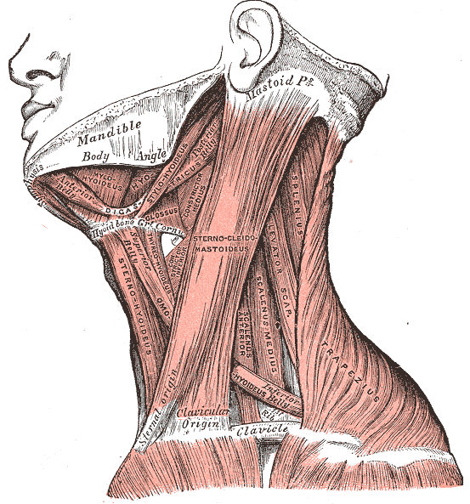
Muscles du cou
Cours du 20/10/2011
Dr Marchaland
Praticien hospitalier
Chirurgie orthopédique et traumatologie
www.clubortho.fr
Anatomie P2 – Institut Sup Ostéo Paris
Anatomie P2 – Institut Sup Ostéo Paris

Slide 2
Plan
Généralités
Organisation générale du cou
Les muscles antérieurs:
  Région pré vertébrale
  Les autres muscles
Région de la nuque
Biomécanique
Bibliographie

Slide 3
Généralités
Muscles moteurs du cou et des épaules
(hors peaucier du cou, muscle occipital et muscles de la loge viscérale)
Stature de la tête et soutien de la ceinture scapulaire
  Enormes tensions
Important rapport avec la moelle épinière protégée par le rachis cervical
Importants rapports vasculo nerveux
Proximité de la loge viscérale
  Conduits aériens et digestifs
  Corps thyroïdien

Slide 4
II. Organisation générale
Rachis cervical
Région pré vertébrale en avant
Loge viscérale plus en avant
  axe aérien,
  digestif,
  thyroïde
Régions antérieures
  supra hyoïdienne
  infra hyoïdienne
Régions latérales
  région carotidienne (muscle SCM)
  région parotidienne
  région sus- claviculaire
Région postérieure: la nuque

Slide 5
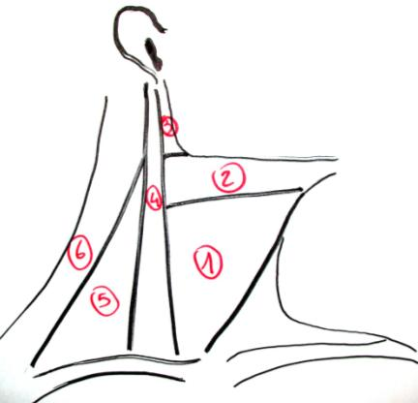
1- Région sous- hyoïdienne
2- Région sus- hyoïdienne
3- Région parotidienne
4- Région carotidienne
5- Région sus- claviculaire
6- Région de la nuque

Slide 6
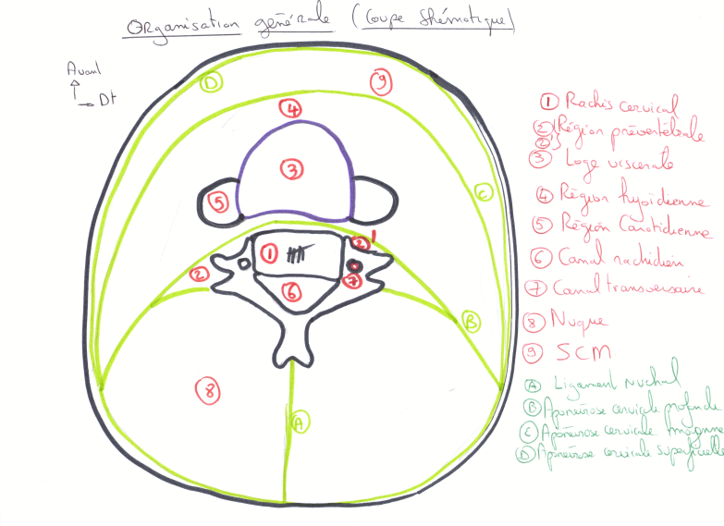

Slide 7
III. Les muscles antérieurs
Région pré vertébrale
    Limites de la région
En haut: processus basilaire occipital
En bas: disque C7-D1
Latéralement: sommet des apophyses transverses
En arrière: rachis cervical
En dedans et avant: pharynx- œsophage
En dehors et en bas: creux sus claviculaire

Slide 8
III. Les muscles antérieurs
Région pré vertébrale
    Constitution
Loge médiane
Loge latérale

Slide 9
III. Les muscles antérieurs
Région pré vertébrale
    Constitution
Loge médiane
  Muscles pré - vertébraux et aponévrose pré - vertébrale
  Rapports étroits avec la chaîne sympathique cervicale

Slide 10
Muscles pré- vertébraux
Muscles pairs, symétriques
Couverture incomplète de la face antérieure des CV
Interstice entre les 2 (LVCA recouvert par aponévrose pré vertébrale)
5 paires de muscles (10 au total)

Slide 11
Muscles pré- vertébraux
Muscle long de la tête (LDT)
  le plus latéral et le plus antérieur
  aplati et rectangulaire
  Origine: face exocrânienne du processus basilaire, avant du foramen occipital
  Trajet: oblique en bas et dehors
  Terminaison: tubercule antérieur de l’apophyse transverse de C3, C4, C5, C6

Slide 12
Muscles pré- vertébraux
Muscle petit droit antérieur de la tête
  Triangulaire à sommet inférieur, très court
  Origine: processus basilaire de l’occipital en arrière et latéralement du LDT
  Trajet: oblique en bas et dehors, recouvre l’articulation atloïdo- occipitale
  Terminaison: racine antérieure de l’apophyse transverse de l’atlas

Slide 13
Muscles pré- vertébraux
Muscle long du cou
  Le plus long, déborde vers le rachis dorsal
  Situé en en arrière et dedans du muscle LDT
  3 portions:
    Portion médiale entre tubercule ant. de C1 + crête ant. de C2 et CV D1, D2, D3.
    Portion supéro – latérale, oblique vers le bas entre tubercule antérieur de C1 et apophyses transverses de C3, C4, C5, C6
    Portion inféro – latérale, oblique vers le haut entre CV D2, D3 et tubercule antérieure de C5, C6, C7

Slide 14
Muscles pré- vertébraux
Muscles inter- transversaires antérieurs
  7 paires (14 au total)
  Petits, aplatis
  Fermeture antérieure du canal transversaire
  Rapports étroits avec artère, veine vertébrale, nerf sympathique et nerf cervical
  Union des apophyses transverses entre elles

Slide 15
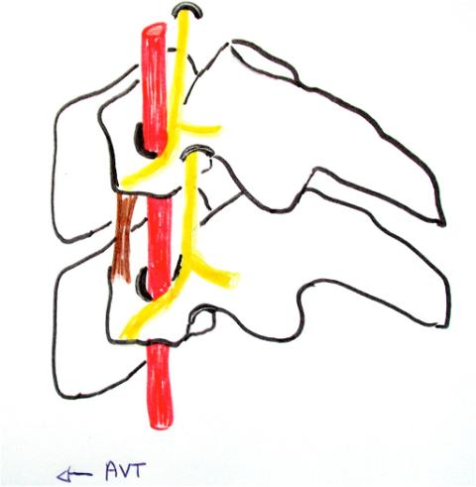
Artère vertébrale
Muscle inter transversaire antérieur
Nerf rachidien

Slide 16
Muscles pré- vertébraux
Muscle droit latéral de la tête
  Origine: processus jugulaire de l’occipital
  Trajet: légèrement oblique en bas et dedans, dans la continuité des inter- transversaires antérieurs («inter- transversaire de la jonction C0- C1»)
  Terminaison: racine antérieure apophyse transverse de C1

Slide 17
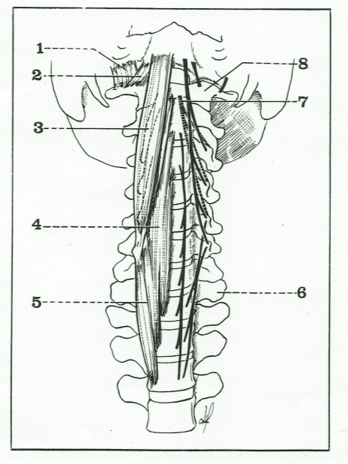
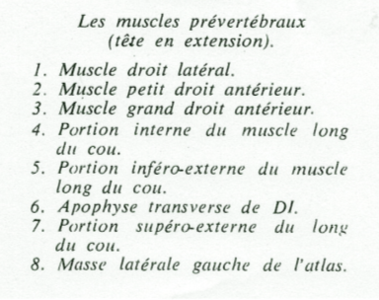

Slide 18
Muscles pré- vertébraux
Innervation
  Plexus cervical profond (2ème anse entre C2 et C3 ou anse de l’axis)
Action
  Flexion de la tête et colonne cervicale
  Inclinaison latérale de la tête: muscle long de la tête et petit droit antérieur

Slide 19
Muscles pré- vertébraux
Rapports
  Aponévrose pré - vertébrale ou cervicale profonde fixée:
    En haut: processus basilaire en avant du LCVA
    En bas: D1
    Latéralement: tubercules antérieurs des transverses, devient sur les cotés l’aponévrose scalénique
  Chaîne sympathique cervicale (dédoublement de l’APV)

Slide 20
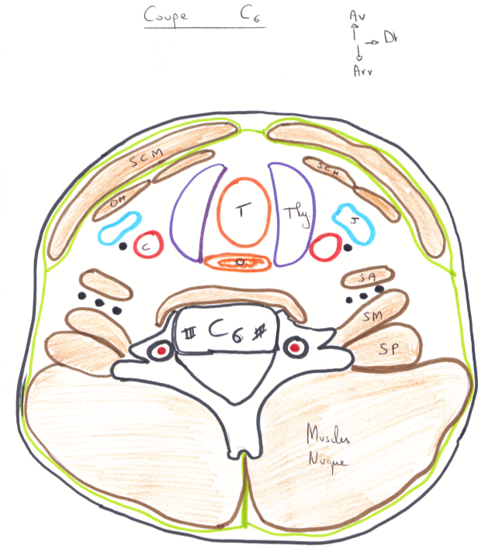

Slide 21
III. Les muscles antérieurs
Région pré vertébrale
    Constitution
Loge latérale
  Muscles scalènes
  Rapports étroits avec plexus cervical, plexus brachial, le pédicule vertébral (canal transversaire)

Slide 22
Muscles scalènes
Latéralement aux muscles loge antérieure
Masse musculaire importante
Entre apophyses transverses cervicales et K1, K2
3 muscles scalènes divisés en 2 parties:
  Partie antérieure
  Partie postérieure

Slide 23
Muscles scalènes
  Partie antérieure
    Muscle scalène antérieur
  Partie postérieure
    Muscle scalène moyen
    Muscle scalène postérieur

Slide 24
Muscles scalènes
Muscle scalène antérieur
  Origine: tubercules antérieurs des apophyses transverses de C3, C4, C5, C6
  Trajet: 4 faisceaux puis corps musculaire oblique en bas, en avant et dehors vers la base du cou
  Terminaison: tubercule de Lisfranc (face sup. K1)

Slide 25
Muscles scalènes
Muscle scalène moyen
  Origine: tubercules antérieurs des apophyses transverses de C2, C3, C4, C5, C6, C7
  Trajet: corps musculaire oblique en bas, en arrière et latéralement par rapport au SA; délimite avec le SA le hiatus inter- scalénique
  Terminaison: en arrière et en dehors du tubercule de Lisfranc (face sup. K1)

Slide 26
Muscles scalènes
Muscle scalène postérieur
  Origine: tubercules postérieurs des apophyses transverses de C4, C5, C6
  Trajet: corps musculaire oblique en bas collé au SM (plus oblique, plus long, plus postérieur que le SM)
  Terminaison: bord supérieur de la face externe de K2

Slide 28
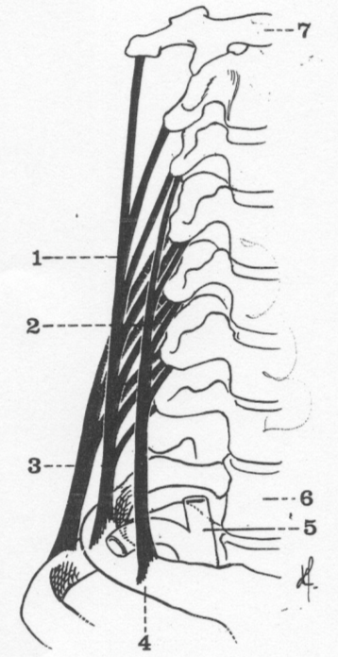
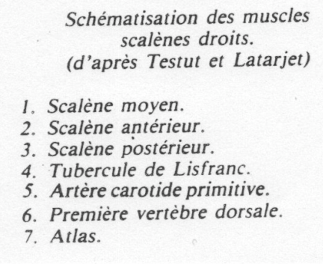

Slide 29
Muscles scalènes
Innervation
  Filets du plexus cervical et du plexus brachial (C3, C4, C5, C6)
Action
  Point d’appui sur les côtes: inflexion latérale de la tête
  Point d’appui sur le rachis cervical: élévation de K1, K2: inspirateurs accessoires

Slide 30
Muscles scalènes
Demi cône musculaire avec sommet (transverse de l’axis) et base (partie haute du thorax)
Rapports
  En haut
    En avant: espace sous parotidien postérieur
    En dedans: canal transversaire
    En dehors: recouverts par SCM et splénius

Slide 31
Muscles scalènes
Rapports
  2. Partie moyenne
    Entre SA et SM, racines du plexus cervical
    En avant du SA: Nerf phrénique
    En dedans: Vaisseaux jugulo - carotidiens, le sympathique cervical
    En dehors: Omo- hyoïdien, SCM
    En arrière: Angulaire de l’omoplate (élévation de la scapula) (nuque)

Slide 32
Muscles scalènes
Rapports
  3. En bas
    Les scalènes s’écartent des muscles de la loge antérieure à partir du tubercule de Chassaignac (C6)
    En dedans: dôme pleural, artère vertébrale
    En avant du SA: veine sous – clavière
    Hiatus inter – scalénique: artère sous – clavière et racines du plexus brachial
    En arrière du SP: angulaire de l’omoplate, trapèze (nuque)

Slide 33
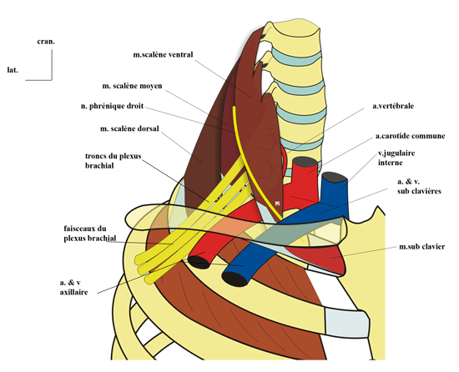

Slide 34
Pour mémoire
Plexus cervical: racines de C1 à C4
Plexus brachial: racines de C5 à D1

Slide 35
III. Les muscles antérieurs
Les autres muscles
Muscle sterno- cleïdo- mastoïdien
  Muscle du plan superficiel de la limite latérale de la région carotidienne
  Véritable plan de couverture
  Large, puissant, forme quadrilatère
  Contenu dans un dédoublement de l’aponévrose cervicale superficielle
  3 faisceaux disposés en 2 couches
  1- Couche superficielle
  2- Couche profonde

Slide 36
Muscle sterno- cleïdo- mastoïdien
Couche profonde: le cleïdo- mastoïdien
Origine: face postéro- supérieure de la clavicule
Trajet: corps musculaire rectangulaire épais vertical vers le haut sous la couche superficielle
Terminaison: épais tendon sur la face ant. et le bord ant du processus mastoïdien

Slide 37
Muscle sterno- cleïdo- mastoïdien
Couche superficielle
En avant: le sterno- mastoïdien
Origine: tendon puissant sur face ant du manubrium sternal
Trajet: oblique en haut et arrière
Terminaison: aponévrose mince résistante sur bord ant et la base de la mastoïde

Slide 38
Muscle sterno- cleïdo- mastoïdien
Couche superficielle
En arrière: le cleïdo- occipital
Origine: fibres tendineuses épaisses, face supérieure clavicule, en avant de la couche profonde
Trajet: large, aplati, rectangulaire, oblique en haut et arrière
Terminaison: mince aponévrose dur les 2/3 externes de la ligne courbe supérieure de l’ occipital, entre trapèze en dedans et sterno- mastoïdien en dehors

Slide 39
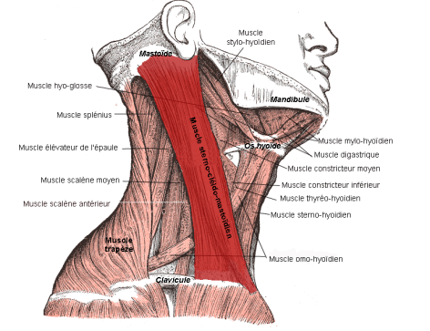
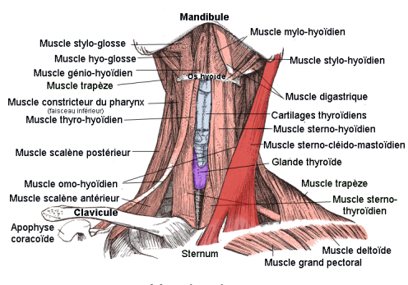
Muscle sterno- cleïdo- mastoïdien

Slide 40
Muscle sterno- cleïdo- mastoïdien
Innervation motrice: branche externe du nerf spinal (XI) qui pénètre le SCM 4cm au- dessous de la mastoïde puis rejoint le trapèze
Action:
Point fixe en bas unilatéral: flexion, inclinaison rotation homolatérale
Point fixe en bas bilatéral: flexion de la tête en avant
Point fixe en haut: inspirateur accessoire (sterno- mastoïdien +++)

Slide 41
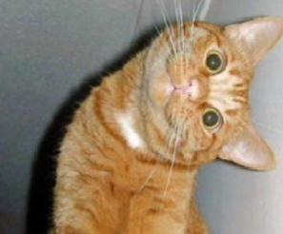
Muscle sterno- cleïdo- mastoïdien
Torticolis = contracture du SCM
Inclinaison de la tête en rotation (torticolis), latérale (latérocolis), en avant (antérocolis) ou en arrière (rétrocolis)
Congénital, traumatique, hyperthyroïdie, atteinte et infections du SNC, tumeurs des os, des parties molles du cou

Slide 42
Muscle sterno- cleïdo- mastoïdien
Rapports: les éléments vasculo – nerveux de la gouttière carotidienne
Artère carotide primitive et branches de division
Veine jugulaire interne
Chaîne jugulaire lymphatique
Nerfs vague (X) et hypoglosse (XII)

Slide 43
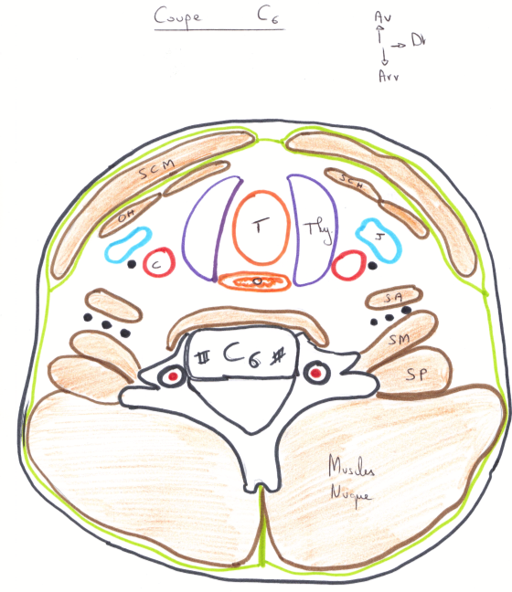

Slide 44
IV- Muscles de la nuque
Nuque ou région postérieure du cou: ensemble des parties molles situées en arrière du rachis cervical
Limites:
En haut: écaille de l’occipital (protubérance occipitale externe et ligne courbe occipitale supérieure)
En bas, plan horizontal passant par:
1- apophyse épineuse de C7,
2- acromion et
3- tiers externe de la clavicule

Slide 45
IV- Muscles de la nuque
Limites:
En dehors: bord ant. des trapèzes
En avant: l’arc postérieur de l’atlas et la colonne postérieure du rachis cervical
Répond:
En haut: régions occipito- frontales et mastoïdiennes
En bas: région dorsale
Latéralement: creux sus- claviculaire en avant, région scapulaire en arrière

Slide 46
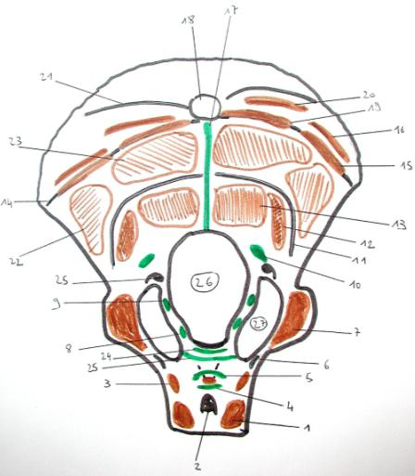
1- muscle long de la tête
2- fossette naviculaire
3- droit antérieur de la tête
4- ligament occipito pharyngien
5- ligament vertébral commun ant
6- canal hypoglosse
7- droit latéral de la tête
8- ligament occipito odontoïdien latéral
9- ligament occipito axoïdien latéral
10- ligament occipito atloïdien latéral
11- ligne nuchale inférieure
12- grand droit post
13- petit droit post
14- ligne nuchale supérieure
15- splenius
16- sterno cleïdo mastoïdien
17- ligament nuchal
18- inion
19- trapèze
20- muscle occipital
21- ligne nuchale suprême
22- oblique supérieur
23- semi épineux
24- ligament suspenseur de l’odontoïde
25- membrane occipito atloïdienne antérieure
25’- canal condylien post
26- Foramen magnum
27- condyle occipital

Slide 47
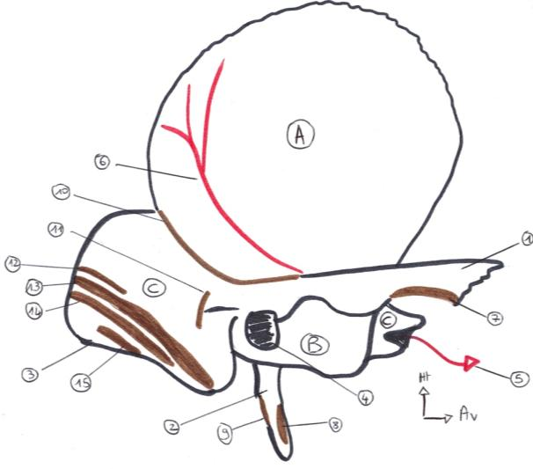

1- Processus zygomatique
2- Processus styloïde
3- Processus mastoïde
4- Conduit auditif externe
5- Orifice du canal carotidien
6- Sillon de l’artère temporale profonde postérieure
7- Muscle Masséter
8- Muscle Stylo glosse
9- Muscle Stylo hyoïdien
10- Muscle Temporal
11- Muscle auriculaire post
12- Muscle occipital
13- SCM
14- Muscle Splénius
15- Muscle long de la tête (petit complexus)
A - Ecaille B- Tympanal C- Rocher

Slide 48
IV- Muscles de la nuque
Importantes et épaisses couches musculaires
4 plans de la profondeur à la superficie
Le plan profond
Le plan des complexus
Le plan du splénius et de l’angulaire
Le plan superficiel: partie supérieure du Trapèze
ISO Anatomie P2

Slide 49
1. Le plan profond
Très complexe
2 sortes de muscles
Muscles situés le long du rachis cervical
Muscles de la partie haute du rachis cervical

Slide 50
1. Le plan profond
Muscles situés le long du rachis cervical
Transversaires épineux
Tendus d’une apophyse épineuse aux transverses
des 3 vertèbres sous - jacentes
Inter - épineux du cou
6 paires entre les apophyses épineuses de 2
vertèbres voisines
c) Inter - transversaires postérieurs
7 paires, représentent la paroi postérieure du canal transversaire

Slide 51
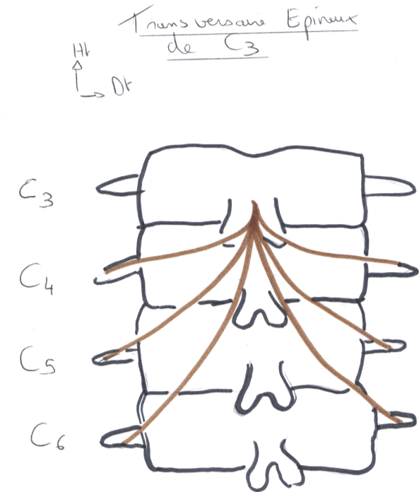

Slide 52
1. Le plan profond
Muscles de la partie haute du rachis cervical
Muscle petit droit postérieur de la tête
Tubercule postérieur de l’atlas vers la surface quadrilatère de
l’écaille de l’occipital délimitée par la ligne nuchale inférieure
en arrière et le foramen magnum en avant
Muscle grand droit postérieur de la tête
Épineuse de l’axis oblique en haut et dehors, et s’insère sur
l’écaille de l’occipital en dehors du précédent

Slide 53
1. Le plan profond
Muscles de la partie haute du rachis cervical
c) Petit oblique de la tête (supérieur)
Sommet de la transverse de l’atlas vers l’écaille de l’occipital
entre les lignes nuchales inférieure et supérieure
d) Grand oblique de la tête (inférieur)
Épineuse de l’axis vers bord postérieur de l’atlas

Slide 54
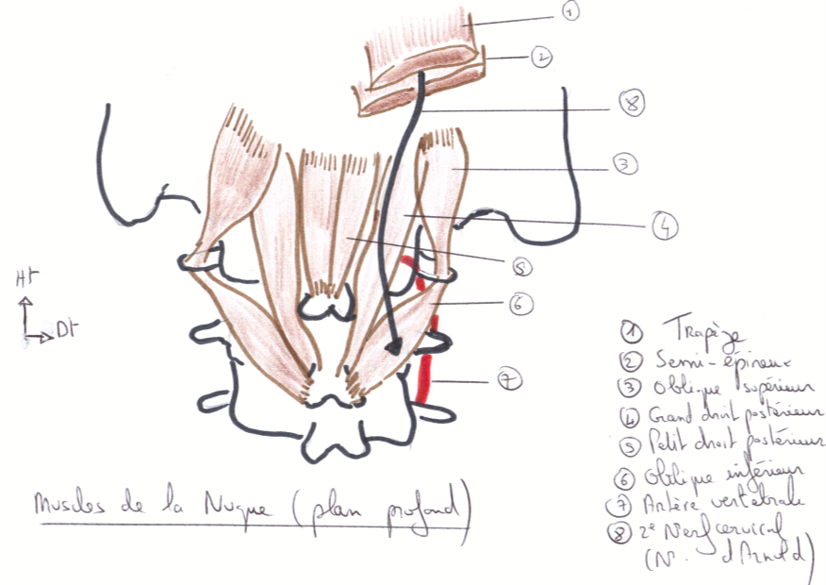

Slide 55
1. Le plan profond
Innervation: nerf sous occipital (plexus cervical)
Action: extension de la tête, rotation (+/-) de la tête du côté de la contraction
Rapports: Triangle de Tillaux (grand droit en dedans, petit oblique en haut et dehors, grand oblique en bas et dehors = passage nerf sous- occipital et artère vertébrale

Slide 56
2. Le plan des complexus
3 muscles longitudinaux de dedans en dehors
Le semi- épineux de la tête (grand complexus)
Le muscle très long de la tête (petit complexus)
Le muscle très long du cou (transversaire du cou)

Slide 57
2. Le plan des complexus
a) Le semi-épineux de la tête
Tubercule postérieur des apophyses transverses de C4 à D6
surface ovale entre ligne nuchale inférieure et supérieure, en dehors de la ligne médiane

Slide 58
2. Le plan des complexus
b) Le muscle très long de la tête
Tubercule postérieur des apophyses transverses de C3 à D1, près des apophyses articulaires
Bord postérieur du processus mastoïde

Slide 59
2. Le plan des complexus
Le muscle très long du cou
Mince grêle, en dehors du précédent
Sommet des apophyses transverses de D1 à D5
Tubercules postérieurs de C3 à C7

Slide 60
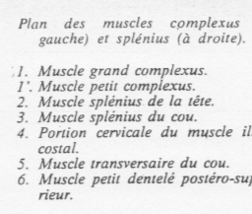
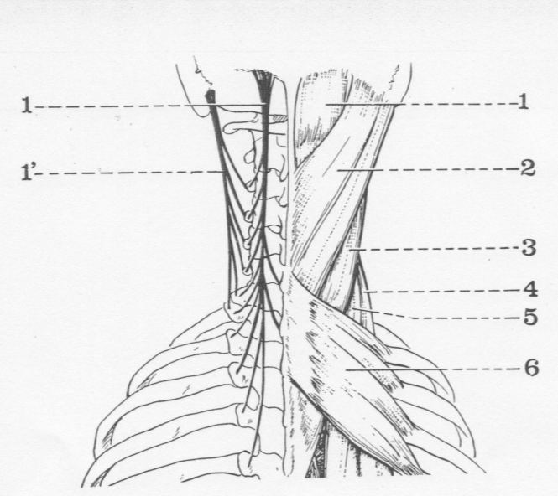

Slide 61
2. Le plan des complexus
- Innervation
Branches postérieures du 2ème et 3ème nerf cervical
- Action: extenseur et inclinaison homo- latérale

Slide 62
3. Le plan du splénius et de l’angulaire
a) Le splénius
Origine: moitié inférieure du ligament nuchal, sur les épineuses de C7 à D4 et sur les ligaments inter- spinaux
Trajet: oblique en haut et dehors, s’enroule autour du rachis cervical et donne 2 faisceaux, 1 pour la tête, l’autre pour le cou.
Terminaison:
Supérieur = Splénius de la tête: moitié latérale de la ligne nuchale sup. et bord postéro- latéral de la mastoïde
Inférieur = Splénius du cou: tubercules post des transverses C1 à C3
Innervation: branches postérieures des 2è, 3è et 4è nerfs cervicaux
Action: extension, rotation et inclinaison homo- latérale (contraction unilatérale), extension de la tête (Contraction bilatérale)

Slide 63
3. Le plan splénius et angulaire
b) L’ Angulaire de l’omoplate (en dehors du splénius et en arrière du scalène postérieur)
  Origine: angle supéro-médial de la scapula
  Trajet: oblique en haut, en dehors, en avant sous le splénius
  Terminaison: tubercules postérieurs des apophyses transverses de C1 à C4
  Innervation: nerf dorsal de la scapula et par les racines rachidiennes cervicales C4, C5.
  Action:
  Point fixe sur la scapula: inclinaison homolatérale du rachis cervicale
  Point fixe sur le rachis: élévateur de la scapula, rotateur de la scapula
  (permet rapprochement du MS sur le thorax)

Slide 64
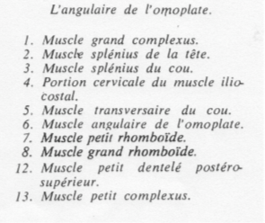
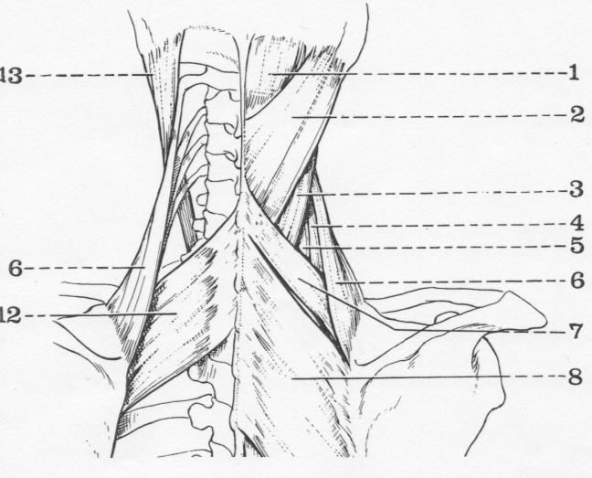

Slide 65
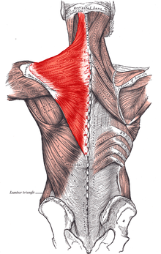
4. Le trapèze

Slide 66
4. Le trapèze
2 parties (supérieure et inférieur)
Partie inférieure n’appartient pas à la nuque
Partie supérieure = plan superficiel de la nuque, enveloppée par l’aponévrose cervicale superficielle commune avec SCM
  Origine: ligne nucale supérieure et protubérance occipitale externe, sur toute la hauteur du ligament nuchal, sur l’apophyse épineuse de C7.
  Trajet: curviligne vertical vers le bas puis oblique en bas, en avant
  Terminaison: 1/3 externe du bord post et face sup de la clavicule (lame aponévrotique commune avec deltoïde = chape delto- trapézienne)

Slide 67
4. Le trapèze
  Innervation: nerf spinal (XI)
  Action:
  Point fixe crâne – rachis: élévation de la clavicule et porte
  l’épaule en dedans (hausser les épaules), inspirateur
  accessoire
  Point fixe clavicule: extension, inclinaison et rotation latérale
  de la tête

Slide 68
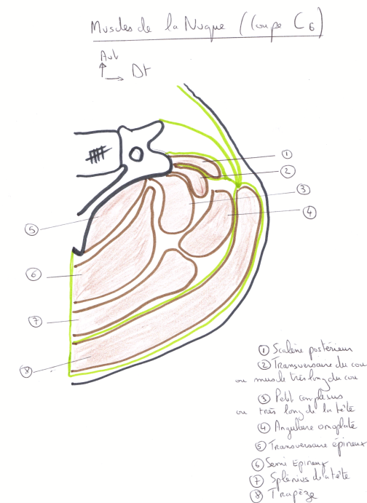

Slide 69
Rapports des muscles de la nuque
Artères:
Occipitale (carotide externe)
Cervicale profonde (sous clavière)
Scapulaire postérieure (sous clavière)
Artère vertébrale (sous clavière)
Veines :
Occipitale
Jugulaire postérieure
Vertébrale
Lymphatiques Ganglions sous- occipitaux, cervicaux et sus - claviculaires
Nerfs: Branches postérieures des 8 nerfs cervicaux

Slide 70
IV- Biomécanique
Cou : important carrefour ostéo – musculaire
Environnement vasculo – nerveux essentiel
Jonction entre la tête et le tronc
Fonction d’orientation dans l’espace
Supporte la tête et retient le tronc:
  Lutte contre l’apesanteur
  Lutte contre les forces de décélération et d’accélération

Slide 71
IV- Biomécanique
Compromis biomécanique
  Entre finesse des mouvements et tensions musculo - aponévrotiques, ligamentaires (rigidité du système)
  Entre mobilité importante et stabilité passive ligamentaire et active musculaire

Slide 72
IV- Biomécanique
Mouvements selon 3 axes
  Transversal (flexion – extension)
  Sagittal (inclinaison latérale)
  Vertical (rotation)
  Le plus souvent interaction des mouvements
  (Inclinaison possible que si rotation)
  Mobilité importante du RC (atteinte des disques fréquente)

Slide 73

1- Mécanique articulaire
Flexion extension
  En flexion le CV et AA glissent sur CV et AA sous jacents
  En extension, l’inverse
  Amplitude globale: 100- 150°
  Flexion maximale: 70°
  Extension maximale: 80°
  Disque C5- C6 le plus mobile, le plus surmené

Slide 74
Inclinaison latérale
  Glissement des apophyses articulaires
  Rotation combinée (obliquité des surfaces ) , surtout C2
  Amplitude globale: 50° (25° de chaque côté)
  Mouvement favorisé par élévation de la ceinture scapulaire qui relâche la musculature cervicale
Rotation
  Combinée à de légers mouvements de flexion extension
  Charnière cranio - rachidienne surtout

Slide 75
2- Charnière cranio - rachidienne
Mobilité très grande (la plupart des articulations interviennent en même temps)
Flexion extension
  Surtout entre C0 et C1
  Puis C1- C2 et articulations sous jacentes
  Axe transversal passe par l’enroulement transversal des condyles sur les cavités glénoïdes
  Flexion 20°- Extension 30° (amplitude globale 50°)

Slide 76
Inclinaison latérale
S’effectue dans C0 – C1
Axe sagittal passe par l’enroulement transversal des condyles
Amplitude globale : 35°
Limitée par la mise en tension des membranes atloïdo - occipitales (ant et post)

Slide 77
Rotation
Caractéristique de la charnière cranio- rachidienne
S’effectue dans l’articulation atlanto- axoïdienne médiane
Axe de rotation = apophyse odontoïde

Slide 78
Rotation
Rotation accompagnée d’une flexion et d’une inclinaison latérale du côté opposé (favorise l’exécution)
Au cours du mouvement l’atlas est solidaire de l’occipital, la rotation de la tête ne se fait qu’entre l’atlas et l’axis

Slide 79
3- Motricité musculaire de la tête
Flexion
Tous les muscles de la région antérieure du cou (en avant d’un plan frontal passant par les CV)
SCM soit efficace si « starter » = position préalable de flexion cervicale par les autres muscles
SCM = fléchisseur puissant du RCI

Slide 80
Extension
Tous les muscles de la région de la nuque (en particulier ceux compris entre apophyses transverses et épineuses)
Inclinaison latérale
Scalènes surtout
Et muscles de la nuque si contraction unilatérale
SCM action synergique ou favorisant ce mouvement par la rotation

Slide 81
Rotation
Tous les muscles participent à ce mouvement amorcé par des actions synergiques automatiques
SCM renforce l’action des autres groupes musculaires si nécessité d’un mouvement plus ample et plus fort

Slide 82
4- Motricité musculaire et/ou stature de la ceinture scapulaire
Trapèze
SCM
Angulaire de l’omoplate

Slide 83
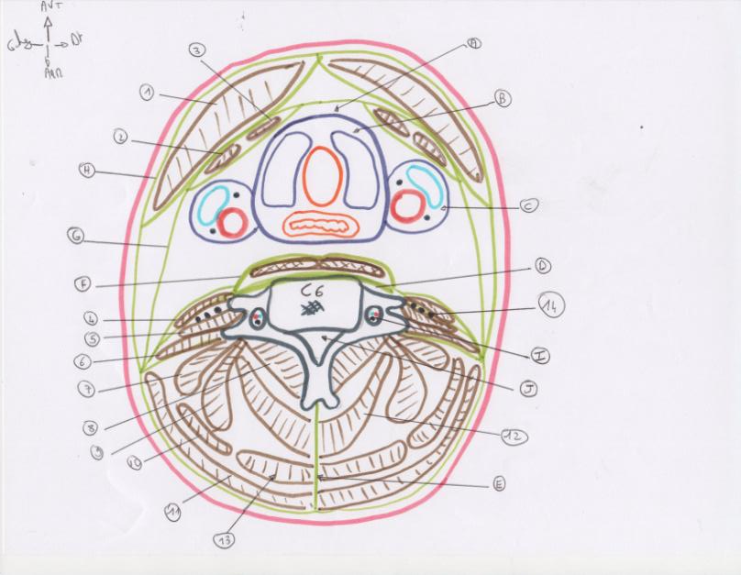
Coupe en C6
15

Slide 84
Région hyoïdienne
Loge viscérale du cou (trachée, thyroïde, œsophage)
Région carotidienne (artère carotide, veine jugulaire interne, nerf X et XII)
Région pré vertébrale
Ligament nucal
Aponévrose cervicale profonde
Aponévrose cervicale moyenne
Aponévrose cervicale superficielle
Canal transversaire (artère, nerf et veine vertébrale)
Canal rachidien
SCOM
Omo- hyoïdien
Sterno- cleïdo- hyoïdien
Scalène antérieur
Scalène moyen
Scalène postérieur
Muscle transversaire du cou ou très long du cou (longissime)
Muscle transversaire épineux
Muscle petit complexus ou très long de la tête
Muscle angulaire de l’omoplate
Muscle trapèze supérieur
Semi- épineux
Splénius de la tête
Racines du plexus brachial
Muscles pré vertébraux médians

Slide 85
VI. Bibliographie
Bouchet et Cuilleret
Netter
Iconographie personnelle

